Slide 3
100 mil. Kč na vozidla s alternativním pohonem pro obce a kraje + Memorandum o spolupráci
Mgr. Jaroslav Kepka
Oddělení politiky a strategií ŽP

Slide 4
Hlavní cíle výzvy
Podpora většího rozšíření vozidel s alternativním pohonem
Snížení znečištění ovzduší (NO_{x,}PM10, PM2,5, BaP, CO_{2..}) ze silniční dopravy zejména ve městech (přes 50 %)
Snížení hladiny hluku
Návaznost na strategie: NAP ČM, SPŽP, NPSE + závazky k EK

Slide 5
Mapy znečištění – Benzo(a)pyren - 2014

Slide 6
Mapy znečištění – NO_{x} – 2014

Slide 7
Mapy znečištění – PM_{2,5} – 2014

Slide 8
Podíl znečištění NO_{x} z dopravy ve městech

Slide 9
Podíl znečištění PM_{2,5} z dopravy ve městech

Slide 10
Vize 2020 v ČR
Současný stav
1 tisíc elektromobilů a plug-in hybridů
15 tisíc vozidel s pohonem CNG
Vize 2020
6 tisíc elektromobilů
11 tisíc plug-in hybridů
50 tisíc vozidel s pohonem CNG
V rámci výzvy můžeme podpořit až cca
400-500 elektromobilů a plug-in hybridů
400-500 CNG

Slide 11
Nejsme sami!
Na MŽP čistá mobilita řešena v rámci NPŽP
Na MPO, MD a MMR v rámci OP 2014+
IROP (MMR)
CNG a elektro busy + podpora el. kolejových vozidel
OPD (MD)
Veřejná infrastruktura dobíjecích stanic pro EL/CNG /LNG a vodík
Příjemce: provozovatelé dobíjecích stanic
OPPIK (MPO)
Podpora nákupu EL
Příjemce: podniky – mimo Prahu.
Příjemce: Veřejné DP
Pořízení dobíjecích stanic
NPŽP (MŽP)
Podpora nákupu EL, plug-in hybridů a CNG
Příjemce: municipality,kraje,organizace jimi zřízené

Slide 12
Národní program životní prostředí
MŽP - Zaplnění bílých míst, které nejsou součástí OP 2014+
Výzva na podporu nákupu vozidel s alternativním pohonem pro obce a kraje
Příjem žádostí: 10. 11. 2016 – 31. 3. 2017

Slide 13
Z čeho vycházíme:
Spolupráce s odborníky a odbornými asociacemi
Ze zkušeností z vyhlášené výzvy na MPO na podporu EL z OPPIK
Ze zkušeností z podobných dotačních programů v zahraničí
Z rozeslaného dotazníku obcím (ORP) a krajům
- většina má zájem o elektromobil (48 %) – dle počtu vozidel

Slide 14
NP ŽP – podpora nákupu vozidel s alternativním pohonem I.
Alokace: 100 mil. Kč
Oblast podpory: EL, PHEV, CNG
Rozložení alokace (80% EL, PHEV; 20 % CNG)
Jednodušší žádosti než v OP
Výzva je nesoutěžní: Bude podpořen každý projekt, který splní požadavky výzvy (do limitu finanční alokace)
Působnost: Celá ČR včetně Prahy

Slide 15
NP ŽP – podpora nákupu vozidel s alternativním pohonem II.

Slide 16
NP ŽP – podpora nákupu vozidel s alternativním pohonem III. - Žadatelé
Územní samosprávné celky (obce a kraje)
Svazky obcí
Příspěvkové organizace, o.p.s, spolky a pobočné spolky založené obcí či krajem
A.s. vlastněná z více než 50 % obcí či krajem
S.r.o. vlastněná z více než 50 % obcí či krajem

Slide 17
NP ŽP – podpora nákupu vozidel s alternativním pohonem IV.
Podpora se týká nově homologovaných vozidel
Bonifikace za staré ekologicky zpracované vozidlo (Euro 3 a starší) – 10 tis. Kč
Pokud nastane převis žádostí, MŽP je připraveno navýšit alokaci na celkových 150 mil. Kč
Projekty nutno realizovat do 31.12.2018

Slide 18
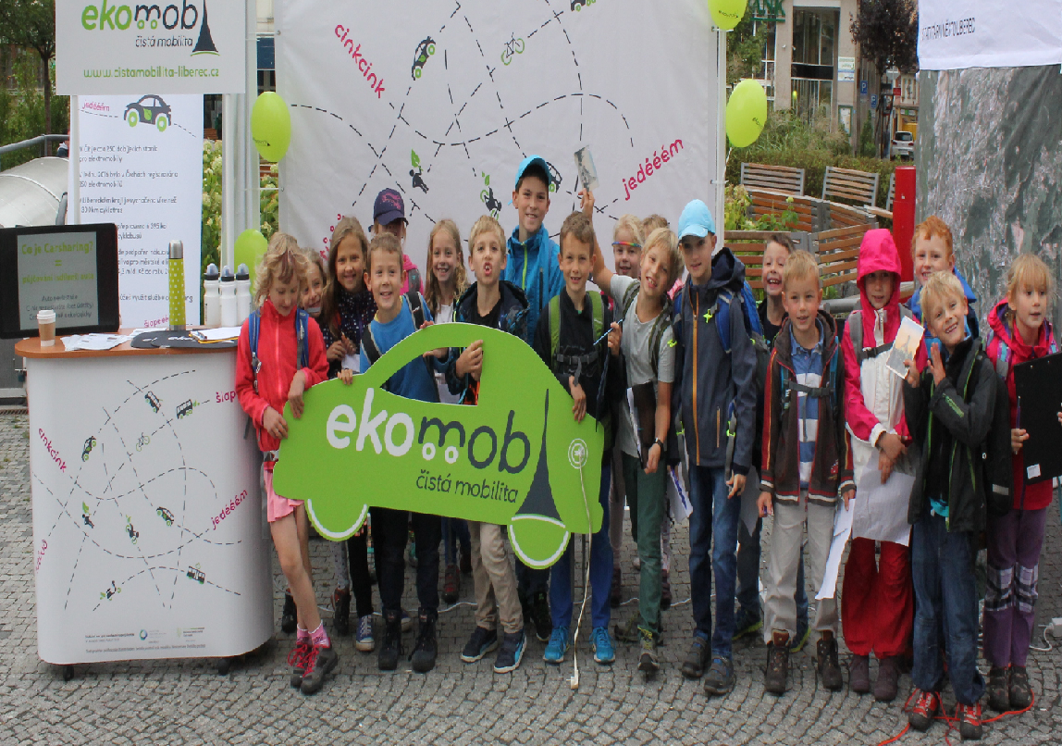
Další aktivity MŽP v oblasti čisté mobility – OSVĚTA
Vyhlášení výzvy: 6-8/2015
Realizace na území 16 statutárních měst (2016/2017)
alternativní pohony, veřejná doprava, nemotorová doprava, car-sharing, bike-sharing), propojení s Evropským týdnem mobility
Alokace 20 mil. Kč
Na rok 2017 se plánuje II. kolo výzvy

Slide 19
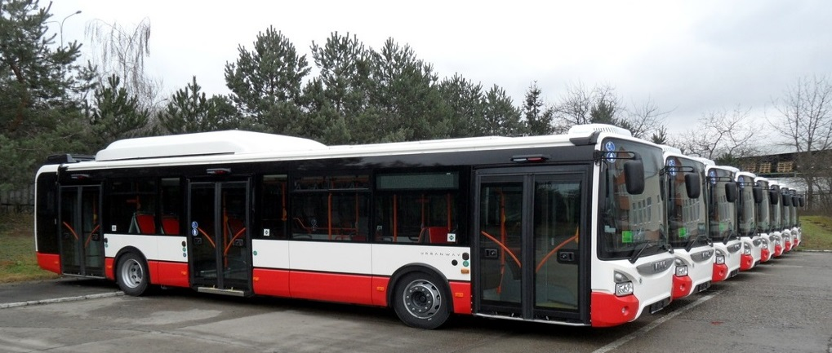
Další aktivity MŽP v oblasti čisté mobility – Podpora nákupu autobusů na CNG (2014)
Všech 8 žádostí bylo schváleno, a to v celkové výši:
cca 1,5 mld. Kč dotace EU
Realizací 8 projektů MSK(5), UK(2) a aglomerace Brno (1) byl podpořen nákup:
303 autobusů na CNG,
4 plnící stanice
DP/Brno/rok/100 CNG busů – snížení o:
- CO - 9,4t, NOx - 61,5 t, PM10 - 2,3 t

Slide 20
Memorandum o spolupráci a podpoře vyhlašované výzvy
Strany Memoranda:
Svaz automobilové dopravy (AutoSAP)
Svaz dovozců automobilů (SDA)
Český plynárenský svaz (ČPS)
ČEZ
E.ON
PRE

Slide 21
Memorandum o spolupráci a podpoře vyhlašované výzvy
Spolupráce na zvyšování podílu využití alternativních pohonů v silniční dopravě
Podpora vyhlašované výzvy
Šíření osvěty a veřejně dostupných informací
o alternativních pohonech v silniční dopravě
Spolupráce na zpracování analýzy možnosti vytvoření spol. finančního rámce či jiného motivačního nástroje, který může být základem pro vyhlášení návazné výzvy i pro další cílové skupiny (T. 30. 9. 2017)

Slide 22
Děkuji za pozornost
Mgr. Jaroslav Kepka
jaroslav.kepka@mzp.cz

